Slide 1
Sky battle
Супер-мега крутая и захватывающая игра
Пивненко Илья

Slide 2
Эта игра была создана для того, чтобы:
Развить вашу меткость!
Отдохнуть от проблем!
И просто забыться!

Slide 3
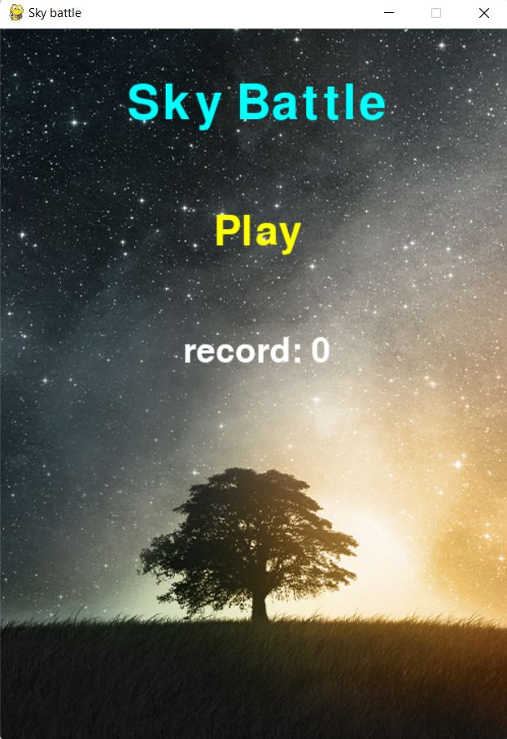
Главное меню

Slide 4
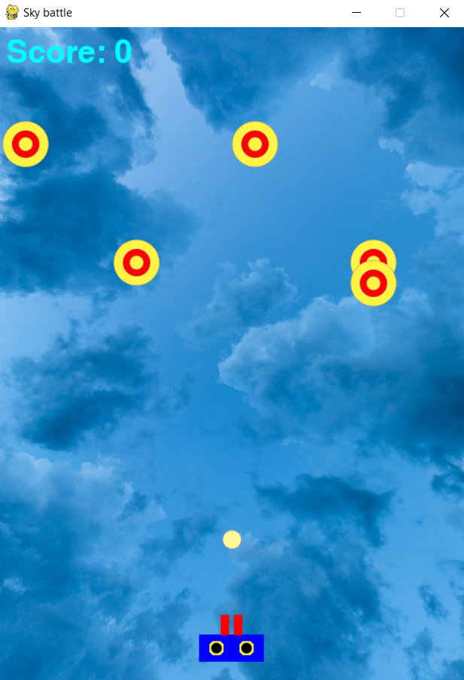
Игровой процесс

Slide 5
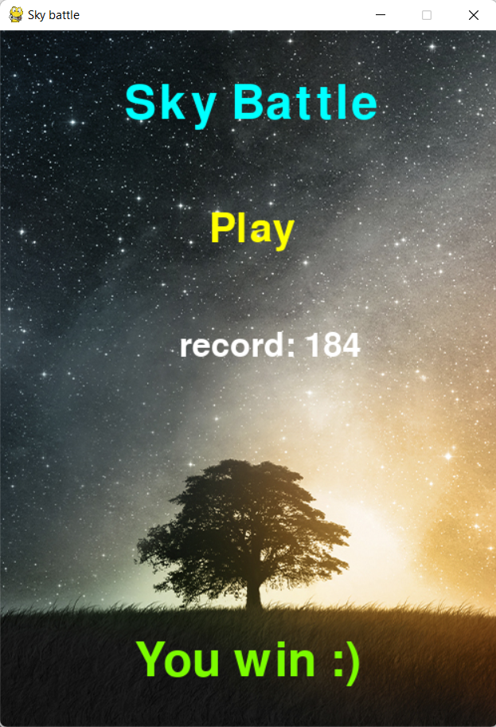
Победа

